Slide 1
Русский язык
4 класс
Тема: Возвратная форма глагола

Slide 2
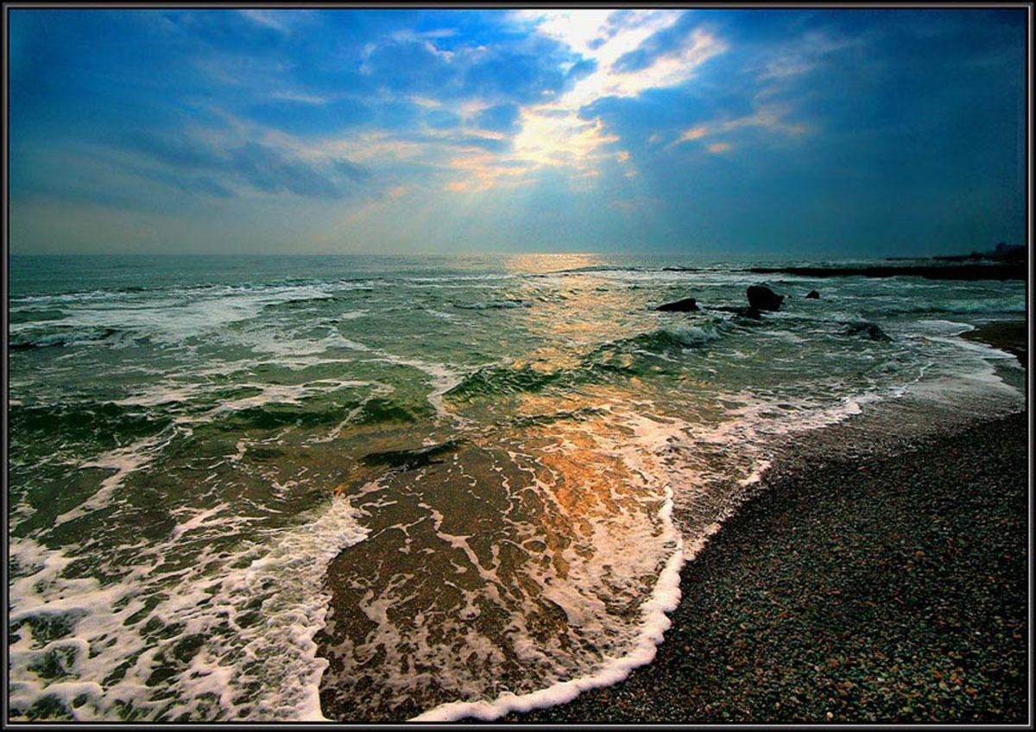
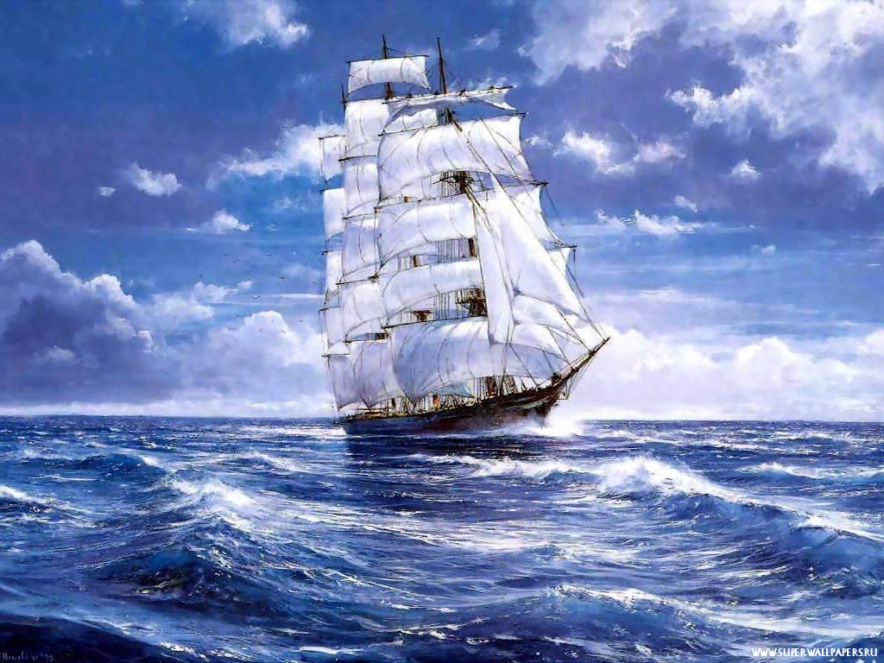

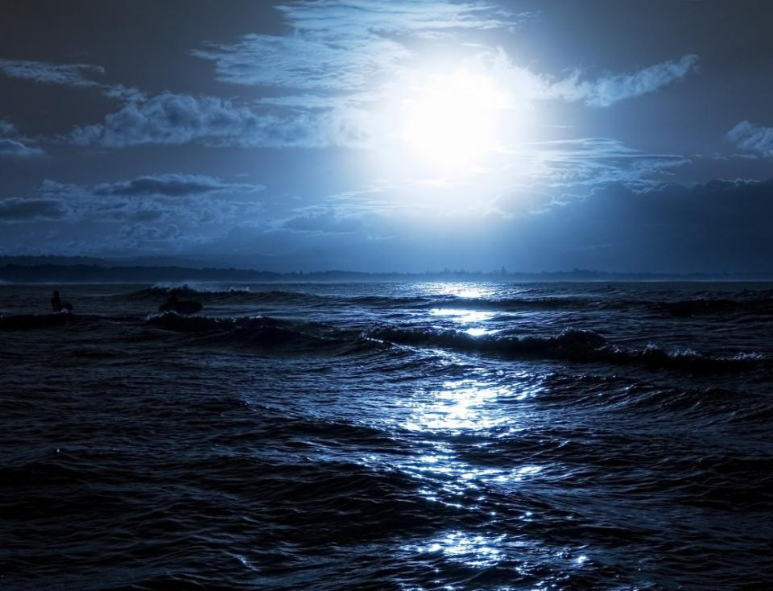
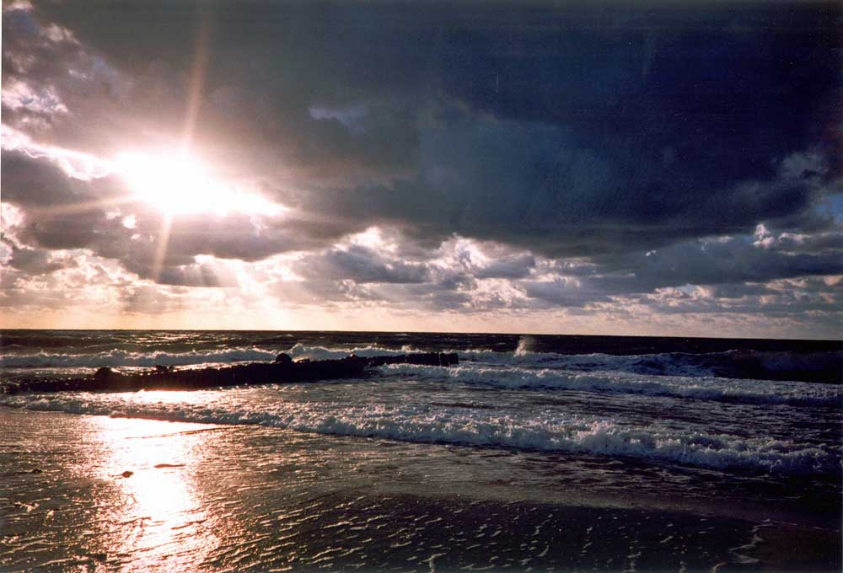
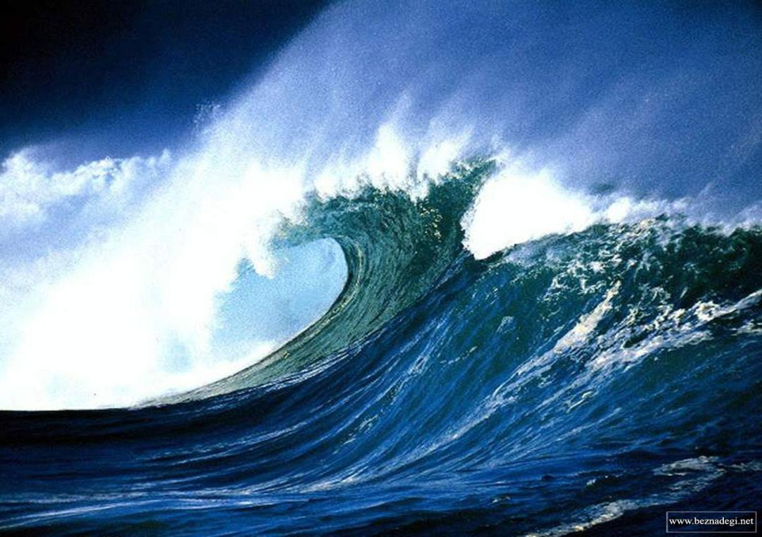

Slide 3

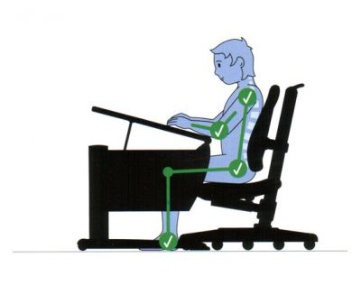
Проверим готовность корабля к далекому плаванью
Выполните первый шаг из бортового журнала.
Работайте четко, аккуратно. Следите за посадкой, положением тетради.

Slide 4

спряжение, время, род, число, лицо,

Slide 5

Возвр.ф

Slide 6
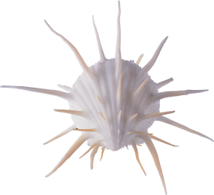
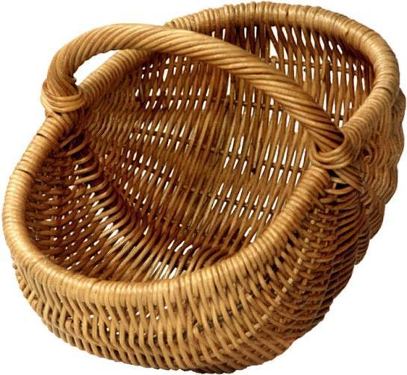
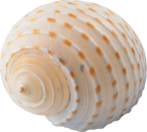
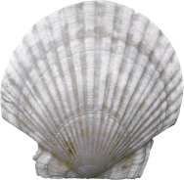
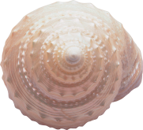
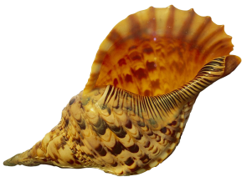
Корзина идей

Slide 7
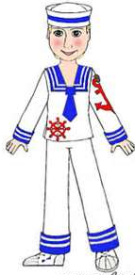
Что умеет каждый матрос?
учить | учиться
мыть | мыться
слушать | слушаться
закалять | закаляться
одевать | одеваться

Slide 8
Умываются

Slide 9
